Slide 1
Ciepłownia na odpady – inwestycja bezpieczna i zrównoważona Wniosek o dofinansowanie ze środków krajowych Generator wniosków o dofinansowanie Katarzyna Marzantowicz Kierownik Wydział Finansowania Krajowego Departament Ochrony Ziemi
Warszawa, 22 czerwca 2022 r.

Slide 2
Terminy i sposób składania wniosków
Wnioski można składać od 06.12.2021 r. do 30.12.2022 r.
Wnioski należy składać w wersji elektronicznej przez Generator Wniosków o Dofinansowanie („GWD”)
https://gwd.nfosigw.gov.pl/
W przypadku braku podpisu elektronicznego, oprócz przesłania wersji elektronicznej należy złożyć wygenerowany przy użyciu GWD:
- wydruk wniosku, zawierający na pierwszej stronie kod kreskowy,
- oświadczenia podpisane zgodnie z zasadami reprezentacji wnioskującego,
Wnioski w wersji papierowej można składać:
- bezpośrednio w kancelarii NFOŚiGW od poniedziałku do piątku w godzinach 7:30 – 15:30
- wysyłając drogą pocztową lub kurierem na adres NFOŚiGW z dopiskiem „Racjonalna gospodarka odpadami”
Dla wniosków składanych w formie wydruku przesłanych pocztą lub kurierem za dzień wpływu uważa się dzień wpływu dokumentacji do Kancelarii NFOŚiGW.
Wnioski, które wpłyną po terminie zostaną odrzucone.
W przypadkach gdy jedno przedsięwzięcie jest realizowane zarówno w ramach umowy pożyczki jak i dotacji, wymagane jest złożenie oddzielnych wniosków o dofinansowanie w formie dotacji i pożyczki.

Slide 3
Rejestracja w systemie GWD
Hasło musi mieć min 8 znaków
1 duża litera
1 cyfra
1 znak specjalny

Slide 4
Uprawnienia
Dla wniosku Użytkownik może mieć przypisane następujące uprawnienia:
pełne –tworzenie i wypełnianie formularza wniosku, edytowanie danych, zatwierdzanie i drukowanie wniosku,
przekazywanie wniosku do NFOŚiGW, cofanie do poziomu roboczego, eksportowanie do pliku, usuwanie wniosku.
do odczytu – przeglądanie wniosku.
Wnioskodawca tworzący nowy wniosek automatycznie posiada do niego pełne uprawnienia.
Każdy użytkownik posiadający pełne uprawnienia do wniosku ma również możliwość:
- dodania uprawnień do wniosku innym użytkownikom wraz z określeniem poziomu tych uprawnień,
- wyświetlenia listy użytkowników posiadających uprawnienia do wniosku wraz z informacją o poziomie tych uprawnień.
- odebrania uprawnień do wniosku,
- zmiany poziomu uprawnień do wniosku.

Slide 5
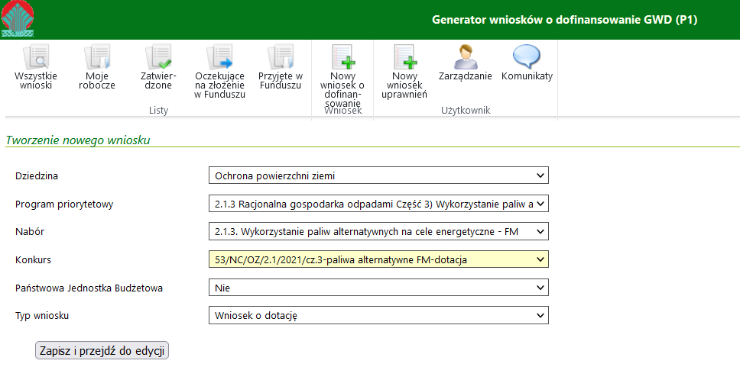
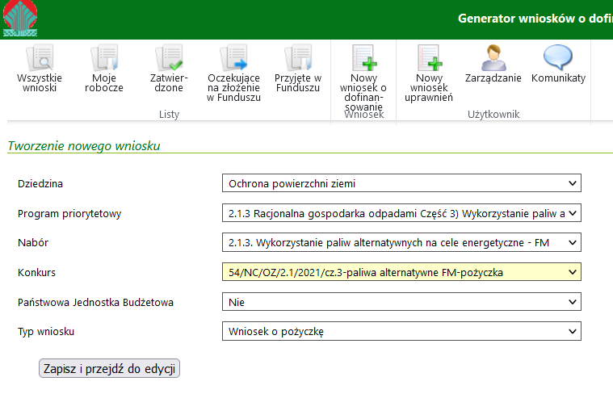
Tworzenie nowego wniosku
Tworzenie
nowego wniosku

Slide 6
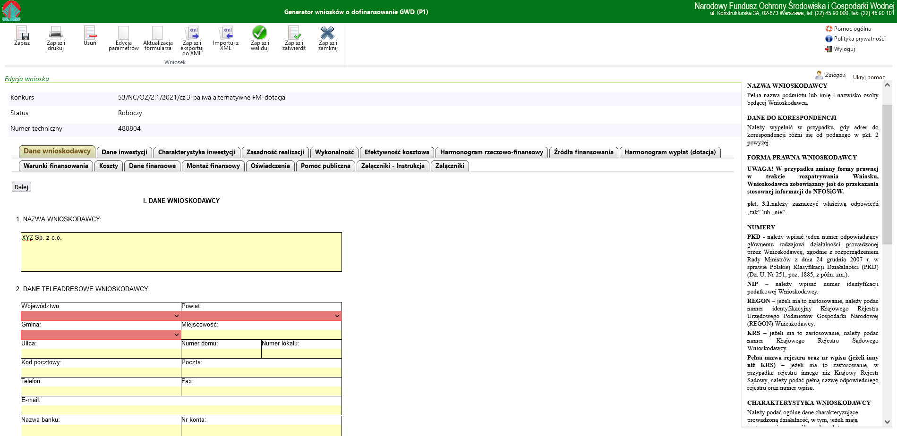
Generator Wniosków o Dofinansowanie
Numer naboru
DOTACJA
Po prawej stronie znajduje się pomoc kontekstowa zawierająca wyjaśnienia do pól wniosku

Slide 7
Generator Wniosków o Dofinansowanie
Numer naboru
POŻYCZKA
Po prawej stronie znajduje się pomoc kontekstowa zawierająca wyjaśnienia do pól wniosku

Slide 8
Dane wnioskodawcy
Charakterystyka wnioskodawcy
Opis jednostki składającej wniosek, powinien zawierać również m.in. informacje na temat:
głównych akcjonariuszy/ udziałowców wraz ze wskazaniem procentowej wartości posiadanych akcji udziałów,
powiązań kapitałowych z innymi podmiotami.
Dane osoby wskazanej do kontaktowania się w sprawach wniosku
Bardzo ważne jest aby w tym miejscu znalazły się dane osoby, która zna wniosek i będzie się z nią można skontaktować w razie gdyby pojawiły się pytania

Slide 9
Dane o inwestycji
Nazwa inwestycji
Tytuł inwestycji – krótki, syntetyczny, charakterystyczny dla inwestycji (miejscowość).
Zamiast: „Budowa spalarni” Lepiej: „Budowa instalacji termicznego przekształcania odpadów w miejscowości Warszawa”
Lokalizacja inwestycji
W polu „Inne informacje uszczegółowiające” należy doprecyzować lokalizację inwestycji (np. zasięg oddziaływania instalacji – w zakresie dostaw odpadów, odbioru ciepła)
Terminy realizacji
Powinny być przemyślane, uwzględniające realny do zrealizowania harmonogram prac.
Zrealizowanie instalacji w terminie pierwotnie wskazanym w umowie o dofinansowanie jest jednym z warunków umorzenia pożyczki.
Okres trwałości inwestycji
5 lat liczonych od roku następującego po roku zaakceptowania przez NFOŚiGW dokumentów potwierdzających osiągnięcie efektu ekologicznego inwestycji

Slide 10
Dane o inwestycji
Termin zakończenia realizacji inwestycji
Po zakończeniu realizacji inwestycji, Beneficjent zobowiązany jest przedłożyć NFOŚiGW:
poświadczoną za zgodność z oryginałem kopię protokołu ostatecznego odbioru i przekazania Inwestycji do eksploatacji,
poświadczoną za zgodność z oryginałem kopię pozwolenia na użytkowanie albo zgłoszenie o zakończeniu Inwestycji wraz z oświadczeniem inwestora, że właściwy organ administracji architektoniczno-budowlanej lub nadzoru budowlanego nie wniósł sprzeciwu, jeżeli zgodnie z odrębnymi przepisami Inwestycja wymaga pozwolenia na użytkowanie
– w takim przypadku pozwolenie powinno być uzyskane nie później niż w terminie zakończenia realizacji Inwestycji,

Slide 11
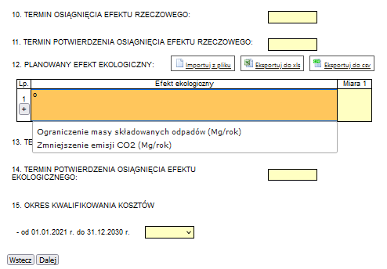
Dane o inwestycji
Efekt rzeczowy
Wydajność instalacji odzysku lub unieszkodliwiania odpadów [Mg/rok], Liczba instalacji wytwarzania energii w wysokosprawnej kogeneracji [szt.], Dodatkowo zdolność wytwarzania energii elektrycznej i cieplnej w warunkach wysokosprawnej kogeneracji [MW]
Termin osiągnięcia efektu Równoznaczny z terminem zakończenia przedsięwzięcia
Termin potwierdzenia efektu Standardowo rekomendujemy 90 dni od zakończenia przedsięwzięcia
Efekt ekologiczny
Ograniczenie masy składowanych odpadów [Mg/rok], Zmniejszenie emisji CO₂ [Mg/rok]
Termin osiągnięcia efektu Należy podać planowany termin osiągnięcia proponowanych wartości efektu.
Termin potwierdzenia efektu Termin potwierdzenia osiągnięcia efektu ekologicznego co do zasady przypada na 90 dni od daty osiągnięcia efektu ekologicznego.

Slide 12
Charakterystyka inwestycji
Cel Programu Priorytetowego – pole wyboru
Rodzaje Inwestycji w ramach Programu Priorytetowego – pole wyboru (TAK/NIE)
Należy wybrać właściwe
Należy opisać zakres rzeczowy
inwestycji wraz z podaniem
danych technicznych, jednostek
miar i ilości planowanych
elementów do wykonania.

Slide 13
Charakterystyka inwestycji
poz. 1 – dotyczy rozbudowy
lub modernizacji instalacji
poz. 2 - 7 – dotyczą wszystkich
rodzajów przedsięwzięć
Należy opisać istniejący stan techniczno-technologiczny
obiektu/instalacji (jeśli inwestycja polega na modernizacji
lub rozbudowie) podając wielkości charakterystyczne
procesu technologicznego. Należy opisać jakie problemy
zostaną rozwiązane bezpośrednio i pośrednio i na ile
poprawi się stan obecny w związku z realizacją działań
będących przedmiotem wniosku.
▪ gotowość formalno-prawna, ▪ stopień przygotowania inwestycji, ▪ decyzja środowiskowa/ pozwolenie budowlane

Slide 14
Zasadność realizacji inwestycji
Planowany efekt ekologiczny inwestycji
Planowany efekt ekologiczny – wpływ na realizację wskaźników programu priorytetowego
Efekt ekologiczny powinien być zgodny z programem priorytetowym (realizować wskaźniki), w którym efekt ekologiczny został zdefiniowany jako „Ograniczenie masy składowanych odpadów”.
Ograniczenie masy składowanych odpadów należy rozumieć jako różnicę masy odpadów przyjmowanych i przetwarzanych na instalacji będącej przedmiotem wniosku i masy odpadów wytwarzanych w w/w instalacji i przekazywanych na składowisko (dotyczy odpadów poddanych na składowisku zarówno procesom unieszkodliwienia jak i odzysku).
W celu umożliwienia weryfikacji wiarygodności założeń i danych w zakresie efektu ekologicznego należy załączyć dokumenty potwierdzające możliwość uzyskania odpadu w deklarowanej wielkości przerobu oraz dokumenty potwierdzające możliwość zbytu (zagospodarowania) wytworzonego produktu (odpadu) – jeśli dotyczy.
Należy wykazać spełnienie warunków (opis + obliczenia):
W przypadku instalacji, których budowa, rozbudowa lub modernizacja jest przedmiotem wniosku o dofinansowanie, istnieje infrastruktura pozwalająca na całoroczne wykorzystanie produkowanej energii cieplnej.
Po odliczeniu ciepła wykorzystanego na potrzeby własne, nie mniej niż 70% ciepła użytkowego wytworzonego w jednostce kogeneracji zostanie wprowadzone do publicznej sieci ciepłowniczej. Wymóg podlega rozliczeniu w roku kalendarzowym.
Miejsce na dodatkowy
opis efektu ekologicznego

Slide 15
Zasadność realizacji inwestycji
Sposób wyliczenia efektu ekologicznego Ocenie podlegać będzie poziom ograniczenia ilości odpadów deponowanych na składowisku w ujęciu procentowym – należy wskazać przyjęty sposób wyliczenia efektu ekologicznego.
Przewidywany efekt ekologiczny w innych dziedzinach ochrony środowiska
Należy podać efekty uzyskiwane w innych dziedzinach np.:
w ochronie powietrza – produkcja energii, likwidacja odorów, zmniejszenie: pylenia, hałasu, zagrożenia bakteriologicznego, itp.
w ochronie wód – likwidacja skażenia wód gruntowych, powierzchniowych, ujęć wody itp.
w dziedzinie edukacji ekologicznej i ochrony przyrody i krajobrazu.

Slide 16
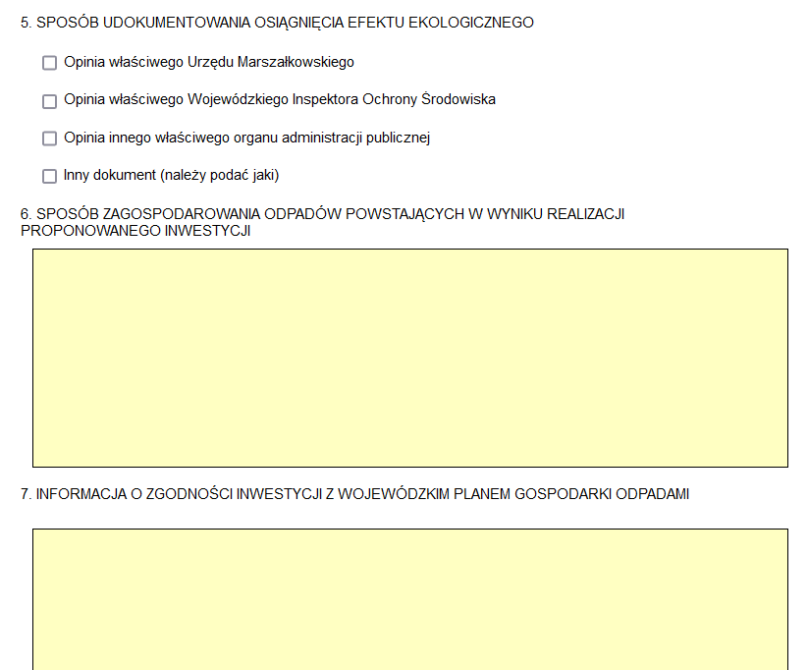
Zasadność realizacji inwestycji
Sposób udokumentowania osiągnięcia efektu ekologicznego
Sposób zagospodarowania odpadów powstających w wyniku realizacji proponowanej inwestycji
Należy określić ilościowo wielkość odpadów wytworzonych w wyniku realizacji inwestycji oraz określić sposób ich zagospodarowania.
W celu umożliwienia weryfikacji wiarygodności założeń i danych należy załączyć analizę rynku, z której wynika możliwość zbytu (zagospodarowania) odpadu w ilości zadeklarowanej we wniosku, potwierdzoną listami lub przyrzeczeniami podpisania umowy, umowami bądź innymi dokumentami stanowiącymi załączniki do analizy.
Informacja o zgodności inwestycji z WPGO W przypadku, kiedy inwestycja jest umieszczona w planie imiennie, należy podać nazwę dokumentu i rozdział, w którym mowa o inwestycji oraz adres strony internetowej, na której zamieszczony jest program. W innym przypadku należy podać nazwę dokumentu oraz rozdział, w którym określone są cele, z którymi zgodna jest realizacja inwestycji.
Należy wybrać
lub zaproponować
inny dokument.

Slide 17
Zasadność realizacji inwestycji
Ocena poziomu wykorzystania instalacji będącej przedmiotem wniosku Należy określić procentowy stopień wykorzystania wydajności instalacji w trzecim roku kalendarzowym po roku zakończenia inwestycji
Zapotrzebowanie na funkcje instalacji będącej przedmiotem wniosku Zapotrzebowanie na moce przerobowe planowanej instalacji powinna potwierdzać analiza rynku oparta o aktualne i wiarygodne informacje

Slide 18
Wykonalność inwestycji
Uzasadnienie wyboru przyjętego rozwiązania/ technologii (w tym ocena analizy alternatywnych rozwiązań)
Należy opisać alternatywne rozwiązania technologiczne, lokalizacyjne, systemowe zidentyfikowanych problemów, które były lub są rozważane. Należy przedstawić uzasadnienie wyboru konkretnej metody realizacji zadania w oparciu o analizę porównawczą z innymi dostępnymi rozwiązaniami.
2. Realność wdrożenia przyjętego rozwiązania zgodnie z przedstawionym harmonogramem
Terminy realizacji poszczególnych etapów przedsięwzięcia,
Prawo do dysponowania gruntami lub obiektami na cele inwestycji,
Planowane terminy uzyskania wymaganej dokumentacji technicznej i projektowej, decyzji/ uzgodnień/ pozwoleń administracyjnych.
Przygotowanie instytucjonalne do wdrożenia przyjętego rozwiązania
Inwestycje w zakresie ochrony środowiska realizowane i zakończone, a ciągu dwóch ostatnich lat.
Opis doświadczeń wnioskodawcy w zakresie zarządzania inwestycjami o podobnym charakterze.
Struktura instytucjonalna…
wyodrębnienie zespołu odpowiedzialnego za wdrażanie projektu
kwalifikacje i kompetencje członków zespołu, podział obowiązków,
metodyka zarządzania przedsięwzięciem,
zaplecze techniczne, istotne dla realizacji projektu.

Slide 19
Efektywność kosztowa
2. Dodatkowy opis efektu rzeczowego inwestycji
Jeśli poza głównym efektem rzeczowym zostanie osiągnięty dodatkowy efekt, należy w tym punkcie go opisać oraz zaproponować jego wartość.
3. Niezbędność zakresu inwestycji dla osiągnięcia efektu ekologicznego
Należy wykazać, iż zakres rzeczowy jest zgodny z zakresem objętym katalogiem kosztów kwalifikowanych oraz jest adekwatny do deklarowanego efektu rzeczowego/ekologicznego, jako kwalifikowane zostały wskazane wyłącznie koszty, które są niezbędne dla osiągnięcia celu programu, efektu rzeczowego oraz efektu ekologicznego i wskaźnika programu.
4. Uzasadnienie wysokości kosztów
Należy przedstawić metodę kalkulacji kosztów inwestycji – w jaki sposób oszacowano koszty? Czy została dokonana analiza rynku? Ile ofert przeanalizowano? Czy wysyłano zapytania ofertowe do potencjalnych wykonawców?
Należy przedstawić sposób oszacowania wysokości kosztów projektu wraz z przyjętą metodyką kalkulacji kosztów poszczególnych zadań w ramach zakresu rzeczowego przedsięwzięcia. (powinno się również wziąć pod uwagę odnotowaną ostatnio dynamikę wzrostu cen paliw, energii i usług aby nie było problemów na etapie realizacji projektu)
Ocenie podlega czy zaproponowane koszty kwalifikowania inwestycji wpisują się w katalog kosztów kwalifikowanych.

Slide 20
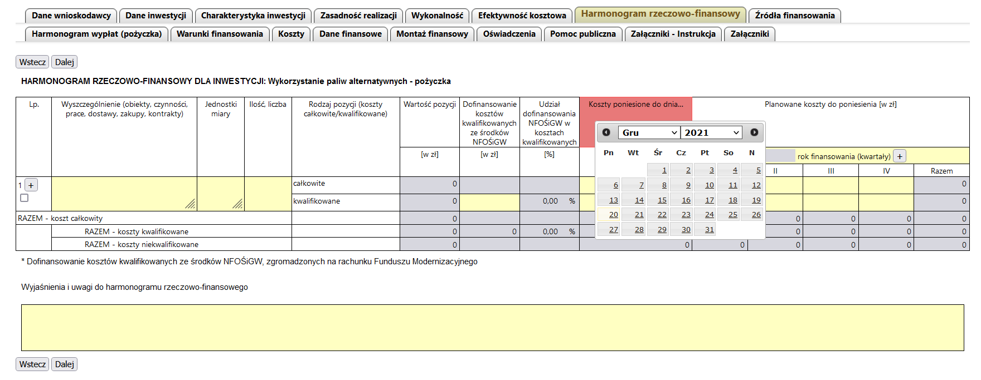
Harmonogram rzeczowo-finansowy

Slide 21
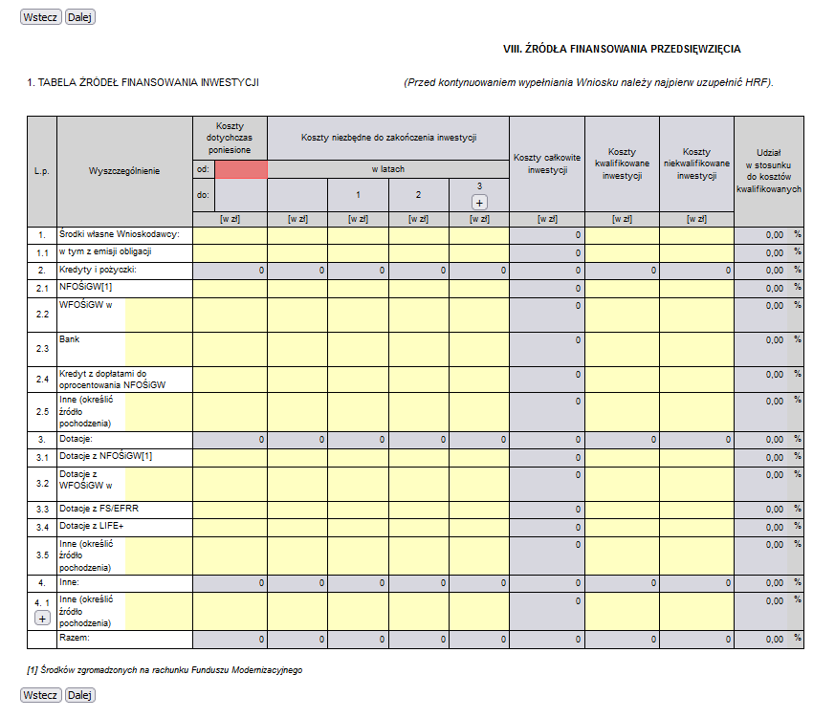
Źródła finansowania inwestycji
W tabeli należy wskazać źródła finansowania
inwestycji:
Dotacja z NFOŚiGW – (do 50% kosztów kwalifikowanych,
nie więcej niż 100 mln zł, kwota dotacji nie może przekroczyć kwoty
pożyczki udzielonej przez NFOŚiGW na to samo przedsięwzięcie)
Pożyczka z NFOŚiGW (do 100% kosztów kwalifikowanych,
nie więcej niż 400 mln zł)
Należy uzupełnić, jeśli jakieś koszty zostały
już poniesione. Zgodnie z programem priorytetowym
– koszty poniesione przed dniem złożenia wniosku
mogą być kwalifikowane do wysokości
nieprzekraczającej 20% kosztów kwalifikowanych
inwestycji, wyłącznie w ramach dofinansowania
w formie pożyczki na warunkach rynkowych.

Slide 22
Harmonogram wypłat
Harmonogram wypłat powinien
korespondować z terminami
realizacji przedsięwzięcia.
W przypadku gdy jedno przedsięwzięcie jest realizowane zarówno w ramach umowy pożyczki jak i dotacji - dotacja może zostać wypłacona po wypłacie wszystkich transz pożyczki.
Płatność końcowa:
5% kwoty udzielonego dofinansowania (łącznie w formie dotacji i pożyczki) jest dokonywana wyłącznie w ramach dotacji.
Zgodnie z programem priorytetowym – wypłata transz DOTACJI
może nastąpić wyłącznie w formie refundacji
REFUNDACJA – wypłacana jest na podstawie wystawionych faktur,
- nie wymagamy przedstawienia potwierdzenia opłacenia faktury,
- faktura może być opłacona po otrzymaniu środków z NFOŚiGW.

Slide 23
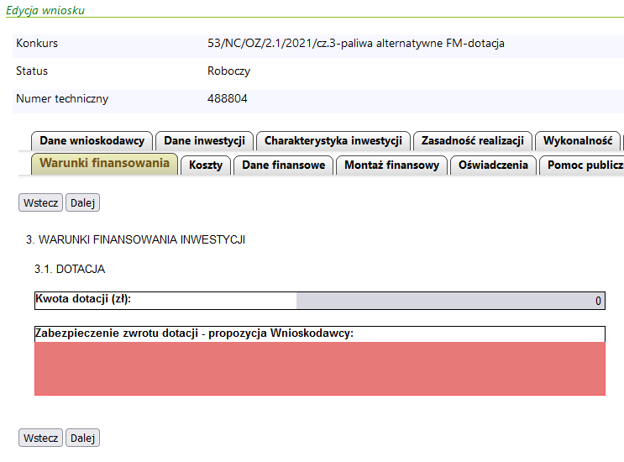
Warunki finansowania - dotacja

Slide 24
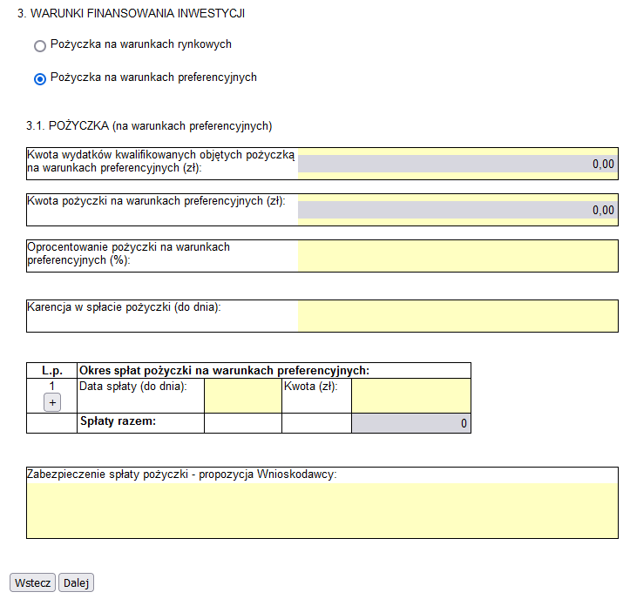
Warunki finansowania - pożyczka
Pożyczka na warunkach rynkowych (nie stanowi pomocy publicznej)
Pożyczka preferencyjna:
WIBOR 3M nie mniej niż 1,5 % w skali roku
Okres finansowania – do 20 lat
Karencja w spłacie rat kapitałowych – nie dłuższa niż 18 miesięcy od daty zakończenia realizacji przedsięwzięcia

Slide 25
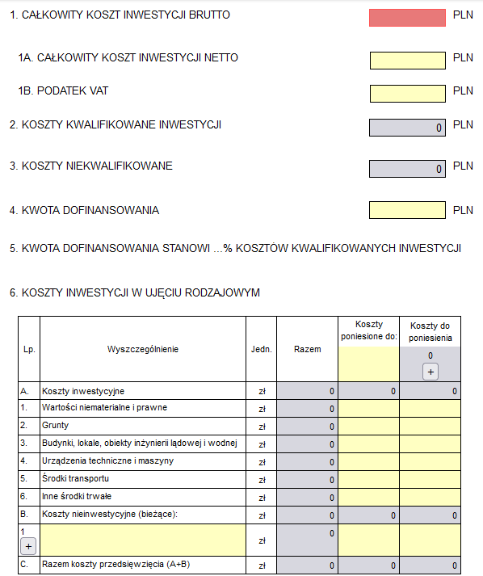
Koszty inwestycji
Szare pola uzupełniają się automatycznie na podstawie
danych wprowadzonych do tabeli „Źródła finansowania”
Należy wpisać wnioskowaną kwotę dofinansowania
Należy wskazać jakiego rodzaju koszty będą ponoszone
budynki, lokale, obiekty inżynierii;
urządzenia techniczne i maszyny;

Slide 26
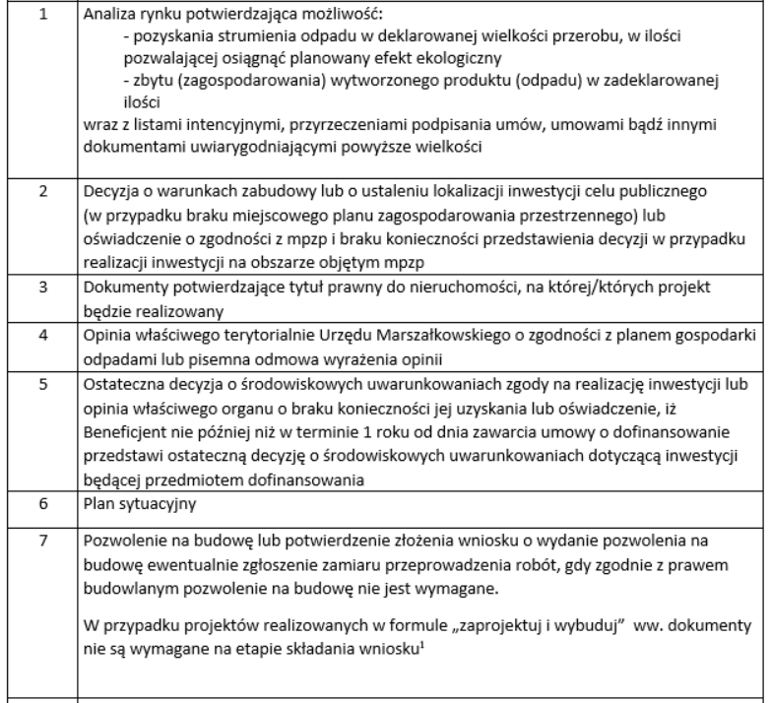
Załączniki
Wymagane załączniki
zgodnie z regulaminem
naboru:

Slide 27
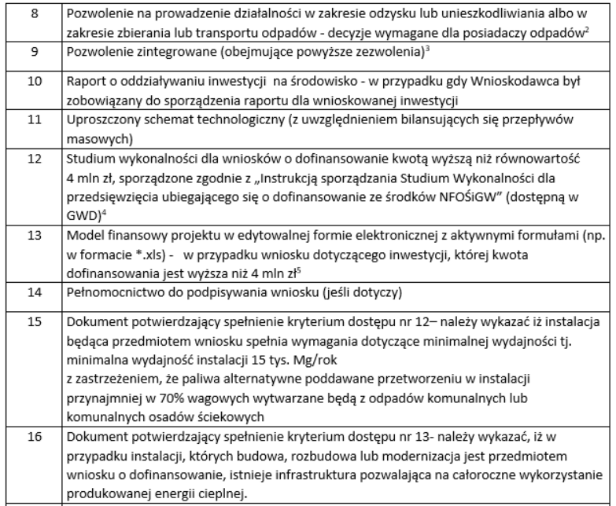
Załączniki
Wymagane załączniki
zgodnie z regulaminem
naboru:
W przypadku gdy przedmiotem
wniosku jest budowa nowej
instalacji dokument wymagany
będzie na etapie rozliczenia zadania
W przypadku wniosku dotyczącego inwestycji,
którego łączna kwota dofinansowania, w formie
dotacji i pożyczki, jest wyższa niż 4 mln zł
obowiązkowym załącznikiem do wniosku o
dofinansowanie jest Studium Wykonalności
wraz z aktywnym modelem finansowym
opracowane wg instrukcji umieszczonej
w generatorze wniosków o dofinansowanie

Slide 28
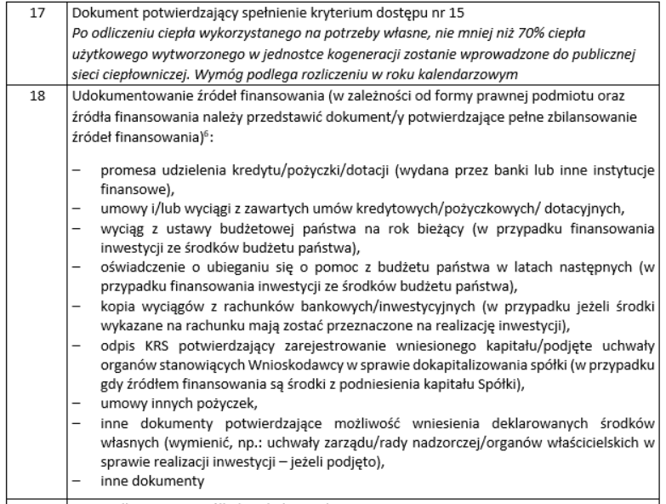
Załączniki
Wymagane załączniki
zgodnie z regulaminem
naboru:
W przypadku projektów realizowanych w formule „project finance” wymagane jest uwzględnienie i udokumentowanie udziału środków własnych Wnioskodawcy (z zastrzeżeniem, że środki własne nie obejmują: kredytów bankowych, emisji obligacji, pożyczek właścicielskich, pożyczek udzielonych przez inne podmioty itp.) w wysokości min. 15% kosztów kwalifikowanych inwestycji, wniesionego w postaci udziału kapitału zakładowego pokrytego wkładem pieniężnym wraz z wymogiem zaangażowania wraz z warunkiem udokumentowania wydatkowania środków własnych w pierwszej kolejności.

Slide 29
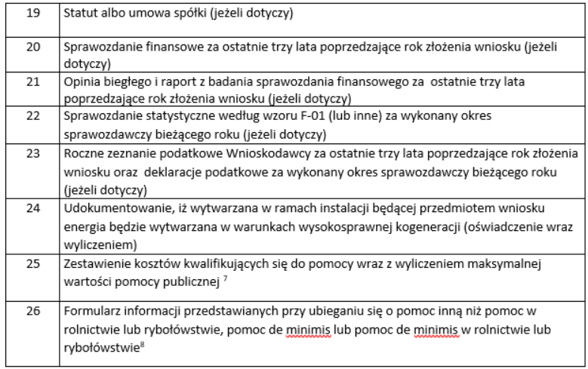
Załączniki
Wymagane załączniki
zgodnie z regulaminem
naboru:
Nie dotyczy wniosku o
pożyczkę na
warunkach rynkowych

Slide 30
Ocena wniosków

Slide 31
Kryteria oceny wniosków
Do oceny wniosków złożonych w naborze ciągłym, w ramach programu priorytetowego „Racjonalna gospodarka odpadami” stosuje się następujące kategorie kryteriów wyboru przedsięwzięć:
kryteria dostępu;
kryteria jakościowe punktowe;
kryteria jakościowe dopuszczające.
1. Ocena wniosku według kryteriów dostępu dokonywana jest zgodnie z kryteriami dostępu określonymi w programie priorytetowym.
2. Ocena wniosku na podstawie kryteriów dostępu ma postać „0-1” tzn. „nie spełnia –spełnia”.
3. Na etapie oceny według kryteriów dostępu możliwe jest jednokrotne uzupełnienie złożonej dokumentacji w terminie do 5 dni roboczych od dnia otrzymania wezwania przez wnioskodawcę.
4. Uzupełnienie składa się przy pomocy GWD
5. Niespełnienie któregokolwiek z kryteriów dostępu skutkuje odrzuceniem wniosku

Slide 32
Kryteria dostępu
1. Wniosek jest złożony w terminie określonym w regulaminie naboru.
2. Wniosek jest złożony na obowiązującym formularzu i w wymaganej formie.
3. Wniosek jest kompletny i prawidłowo podpisany, wypełniono wszystkie wymagane pola formularza wniosku oraz dołączono wszystkie wymagane załączniki.
4. Wnioskodawca mieści się w katalogu Beneficjentów, określonym w programie priorytetowym.
5. W ciągu ostatnich 3 lat przed dniem złożenia wniosku NFOŚiGW nie wypowiedział Wnioskodawcy lub nie rozwiązał z nim umowy o dofinansowanie – za wyjątkiem rozwiązania za porozumieniem stron – z przyczyn leżących po stronie Wnioskodawcy.
6. Wnioskodawca wywiązuje się z zobowiązań publicznoprawnych na rzecz NFOŚiGW, właściwych organów, czy też podmiotów.

Slide 33
Kryteria dostępu (2)
7. Wnioskodawca wywiązuje się z zobowiązań cywilnoprawnych na rzecz NFOŚiGW.
8. Cel i rodzaj przedsięwzięcia jest zgodny z programem priorytetowym.
9. Realizacja przedsięwzięcia nie została zakończona przed dniem złożenia wniosku.
10. Okres realizacji przedsięwzięcia i wypłaty dofinansowania są zgodne z programem priorytetowym.
11. Forma i intensywność wnioskowanego dofinansowania jest zgodna z programem priorytetowym.
12. Minimalna wydajność instalacji – 15 tys. Mg/rok (paliwa alternatywne poddawane przetworzeniu w instalacji przynajmniej w 70% wagowych wytwarzane będą z odpadów komunalnych lub komunalnych osadów ściekowych)

Slide 34
Kryteria dostępu (3)
13. W przypadku instalacji, których budowa, rozbudowa lub modernizacja jest przedmiotem wniosku o dofinansowanie, istnieje infrastruktura pozwalająca na całoroczne wykorzystanie produkowanej energii cieplnej.
14. Skutkiem przedsięwzięcia, którego przedmiotem jest rozbudowa instalacji gospodarowania odpadami będzie zwiększenie jej wydajności nie mniej niż o 30%. (Nie dotyczy przedsięwzięć realizowanych w ramach Funduszu Modernizacyjnego)
15. Po odliczeniu ciepła wykorzystanego na potrzeby własne, nie mniej niż 70% ciepła użytkowego wytworzonego w jednostce kogeneracji zostanie wprowadzone do publicznej sieci ciepłowniczej. Wymóg podlega rozliczeniu w roku kalendarzowym.

Slide 35
Kryteria jakościowe
Ocena wniosku według kryteriów jakościowych dokonywana jest zgodnie z kryteriami jakościowymi określonymi w programie priorytetowym, w podziale na:
ocenę ekologiczno–techniczną wniosku według kryteriów jakościowych – punktowych;
ocenę finansową oraz w zakresie pomocy według kryteriów jakościowych – dopuszczających.
Na ostateczny wynik oceny w ramach każdego kryterium wpływa iloczyn punktów uzyskanych podczas oceny oraz poszczególnych wag przypisanych danemu kryterium.
Minimalny próg wymagany dla pozytywnej oceny wniosku, wynosi 60 % możliwych do uzyskania punktów w oparciu o kryteria jakościowe punktowe.
Jeżeli wniosek nie spełnia któregokolwiek z kryteriów, którego negatywna ocena zgodnie z programem priorytetowym skutkuje odrzuceniem wniosku - wniosek podlega odrzuceniu

Slide 36
Uzupełnienia wniosków
Na etapie oceny:
wg. kryteriów dostępu – jednokrotnie w terminie 5 dni roboczych
wg. kryteriów jakościowych – jednokrotnie w terminie 7 dni roboczych,
z zastrzeżeniem, że na pisemny wniosek wnioskodawcy, termin dostarczenia brakujących dokumentów lub złożenia wyjaśnień (na etapie oceny wg. kryteriów jakościowych) może być wydłużony o nie więcej niż 5 dni roboczych.

Slide 37
Pomoc techniczna
W przypadku wystąpienia problemów technicznych z Generatorem Wniosków o Dofinansowanie należy je zgłaszać:
mailowo: GWD@nfosigw.gov.pl
przesyłając wypełniony formularz zgłoszenia, dostępny pod adresem:
https://www.gov.pl/web/nfosigw/kontakt5

Slide 38
Pomoc merytoryczna
Katarzyna Marzantowicz – kierownik
tel. (22) 45-90-879
e-mail: katarzyna.marzantowicz@nfosigw.gov.pl
Joanna Kozłowska-Mikołajczyk - koordynator programu priorytetowego
Dedykowany adres e-mail: racjonalna@nfosigw.gov.pl

Slide 39
Dziękujemy
za uwagę!

